Slide 1
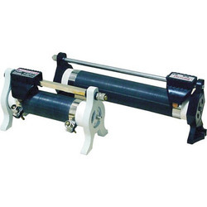
Rezistor s premenným odporom

Slide 2
Už vieme, že veľkosť elektrického odporu vodiča závisí od jeho dĺžky
V praxi často potrebujeme v obvode plynule meniť elektrický prúd alebo elektrické napätie.
Najčastejšie to robíme tak, že meníme v obvode elektrický odpor.
Súčiastka, ktorej elektrický odpor dokážeme plynulo meniť sa nazýva reostat (rezistor s premenlivým odporom).
Značka:

Slide 3
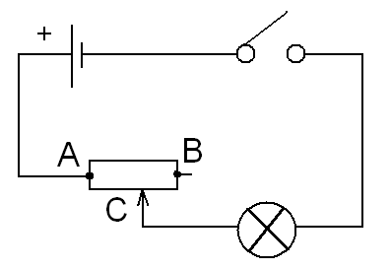
Reostat
Reostat môžeme zapojiť ako menič elektrického prúdu v obvode.
V obvode je vtedy zapojený jeden koniec A a bežec C.
Posunom bežca z bodu A do bodu B sa elektrický odpor reostatu zväčšuje (zapojený je odporový drôt s väčšou dĺžkou) a tým sa zmenšuje elektrický prúd v obvode, žiarovka bude svietiť stále menej.
Pri posune bežca od bodu B k bodu A nastane presne opačná situácia

Slide 4
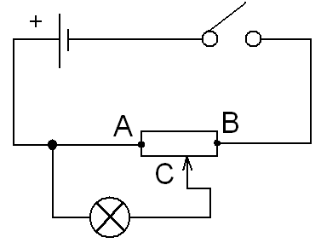
Potenciometer
Reostat môžeme do obvodu zapojiť ako delič napätia, vtedy ho nazývame potenciometer.
V obvode sú vtedy zapojené obidva konce A aj B a aj bežec C.
Žiarovka je zapojená s potenciometrom paralelne, je na nej rovnaké napätie ako na potenciometri medzi bodmi A a C.
Potenciometer vlastne pre žiarovku oddelí časť napätia zdroja.
Pri posúvaní bežca od bodu A k bodu B bude žiarovka svietiť stále jasnejšie, pretože dostane viac napätia zdroja.
Pri opačnom posune bežca
bude jas žiarovky slabnúť.

Slide 5
ĎAKUJEM ZA POZORNOSŤ !

